Slide 1
舆情分析技术简介

Slide 2
舆情基本概念：
“舆”：的含义是指民众或公众;
“情”：的含义是指情绪或者意愿;
“舆情”：的含义是公众的情感或情绪。
“网络舆情” ：是指通过互联网表达和传播的舆情，反应了人们对某一公共事件所表达的认知、态度、情感和倾向性，具有虚拟化、快捷化、多元化、开放性、匿名性及互动性等特点。
“舆情分析”：本质是一种对用户发表的带有个人情感色彩和意志的主观性文本利用自然语言处理技术进行分析研究和归纳推理的过程。。

Slide 3
舆情研究目的：
当下互联网传播技术发展迅速，信息传播与意见交互空前迅捷，舆论信息的扩散和传播也日益多元化。对监管部门来说，如何加强对舆论热点信息的及时发现、及时监测以及应对，对进一步维护社会稳定、促进国家发展具有重要的现实意义。
根据互联网发展报告中的统计数据显示，我国正逐渐成为全球领先的舆论媒体大国。截至 2006 年初，我国电视数量、报纸发行量和 30 岁以下网民人数均已排名全球首位 ；现有 3000多 个 电 视 频 道、2000 多 份 报 纸 和9000 多种杂志。
在舆情媒体规模、媒体种类等发展迅猛的同时，舆情导向的监测预警显得愈发重要，这样就更需要有舆情监测预警机制的出现，防范误导性舆论的社会危害，把握和保障正确舆论的前进导向，为构建和谐社会的舆情保驾护航。

Slide 4
舆情研究技术：
互联网信息采集技术
高效的信息采集功能(爬虫）
元数据搜索功能
信息智能提取技术
自然语言智能处理技术
自动分词技术
自动关键词和自动摘要技术
自动分类技术
相似性检索和查重技术
话题检查与跟踪技术
智能检索技术

Slide 5
舆情技术具备功能：
1）可以及时发现相关的舆情信息，代替传统的人工搜索 ；
2）可自动对一些负面信息、重大舆情及时发出预警 ；
3）可以进行定性定量的舆情信息分析，协助用户准确判断具体舆情或者某一舆情专题的发展变化趋势 ；
4）能够自动生成舆情资讯报告和统计各类汇总数据，提高舆情工作的质量和效率，辅助领导决策。

Slide 6
舆情分析技术架构：

Slide 7
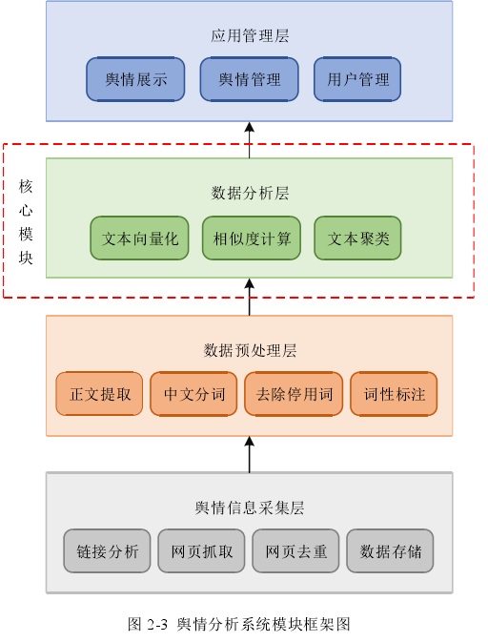
舆情分析系统案例：
（微博网络舆情分析系统）

Slide 8
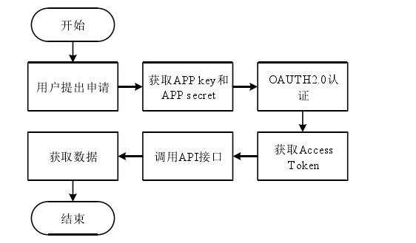
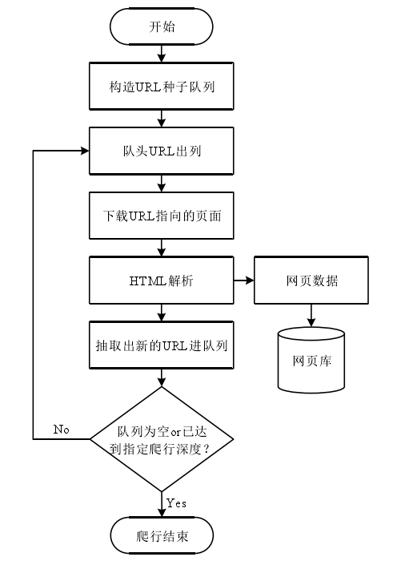
一、舆情数据采集（微博数据）
1、基于微博开放平台的数据获取技术
2、基于网络爬虫的微博数据获取技术
Notes:
1、新浪微博开放平台利用其自身庞大的用户群体及强大的传播能力，与第三方合作，可为用户提供丰富的应用、完善的服务[14]。用户利用微博官方提供的API数据接口，可免费获取微博数据。该平台约提供了200多个数据接口，例如内容、评论、用户、关系、话题等接口。用户想要调用微博开放接口，需通过身份认证，目前微博开放平台用户身份鉴权采用的是OAUTH2.0，它为用户提供了简便、安全的发开标准。利用新浪微博API获取数据的流程如图所示。
2、其主要工作原理是:利用一组计算机程序，根据种子站点(起始URL)，不断地在互联网上的各个节点爬取页面数据，并将页面信息存入本地数据库[[15]。同时分析当前页面的内容和结构，继续访问该页面中其他URL指向的网页，循环执行，直到满足某个终止条件。网络爬虫的工作流程如图2-6所示。

Slide 9
二、舆情数据预处理（微博数据）
（1）网页正文提取
使用网络爬虫技术，可以获取大量HTML形式的Web页面，然而一个网页除了正文，还包含有广告、网页链接、插件等内容。在舆情分析中，最有价值的信息往往是网页正文。为便于分析，需利用网页正文提取技术将网页中和正文不相干的信息剔除，提取用户感兴趣的内容，最后格式化提取出的信息。
正文内容提取的好坏直接影响着后续的工作质量。总体而言，根据提取信息的原理，主要有两类提取算法:
1.基于标签的信息抽取算法
2.基于机器学习的信息抽取算法
基于标签的算法默认网页的制作遵循了一定的标签使用规范。例如某一网站的正文均位于<div id="main content"></div>标签内，此时可以利用诸如正则表达式的提取方法，提取出该标签内的数据。
其基本原理是通过训练一定数量的网页，得到该类型网页的特点，然后依据这些特征来自动提取网页正文。

Slide 10
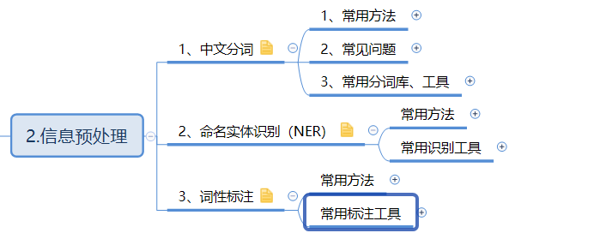
二、舆情数据预处理（微博数据）
（2）自然语言预处理
1.中文分词
2.去除停用词
3.微博文本的其他处理

Slide 11
二、舆情数据预处理（微博数据）
（3）文本表示预处理
计算机不能直接识别自然语言，经预处理后的自然语言仍需经过“文本表示”这一过程，才能转换成计算机可以识别的结构(向量或树，由1和0来表示)。文本表示涉及表示和计算这两个问题。
最常用的文本表示模型有:布尔模型、向量空间模型、概率模型以及统计语言模型。
1、空间向量模型(VSM)
2、主题模型(LDA )
3、分布式表达的词向量模型(word2vec)
Notes:
1、其基本思想是:一篇文档可以看成一个由若干个特征词组成的序列，该序列可以转换为一个多维向量，其中向量的维度是语料集中所有特征项的总数和，每个维度的值为对应特征项权重的大小。
2、主题模型中的主题由一系列语义相似的词组成，比如“高兴”和“喜悦”，“悲伤”和“难过”等，这些词用条件概率表示。
3、Hinton早在1986年就提出了“distributed representation”的概念，简单来说就是将每个词语映射为某个维度的实数向量，这些实数向量不仅仅是计算机可以理解的数学符号，还能够表征词语的语义，人们把这样的向量称为“词向量”。

Slide 12
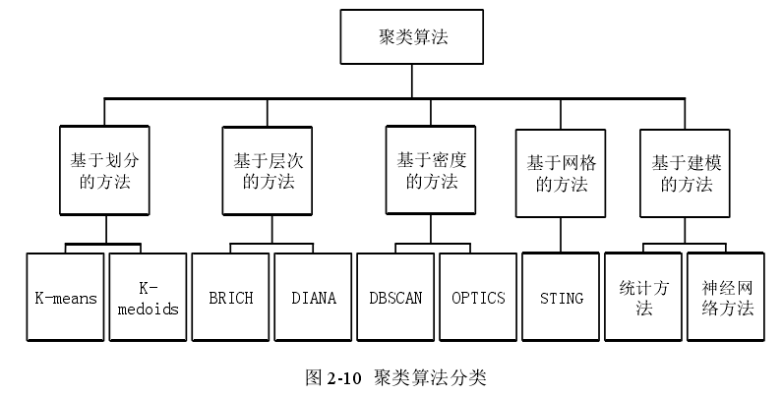
三、舆情数据分析（微博数据）
1、文本聚类可以将具有相似属性的数据聚集在一起，通过分析聚类结果可以提取话题以做深入研究。

Slide 13
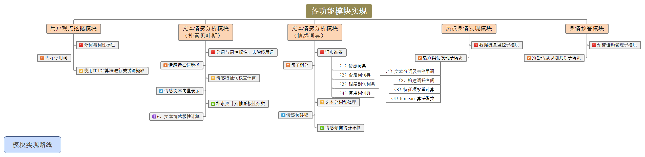
三、舆情数据分析（微博数据）
2、其余路线

